Slide 1
Présentation des avancements des travaux de thèse
Application des EMD sur les signaux ECG.
Présentation effectuée par:
Hassan SERHAL
21-04-2021
Notes:
Présentation 5

Slide 2
Travail Demandé
*Appliquer les EMD avec deux bases de données MIT-BIH: à longue terme et AFDB.
*Article sur Overleaf.

Slide 3
Plan de la présentation
Les EMDs: principe – algorithme et applications sur les signaux des MIT-BIH.
Résumé des articles reçus par Mme Heurtier.
Discussion de l’article sur overleaf.

Slide 4
Travail accompli – Fun-mooc
Terminer deux modules du cours:
A Beginner’s Guide to Etiquette (Part 2)
Intégrité scientifique dans les métiers de la recherche.
Terminer le niveau A1 en français: Vivre en France - A1

Slide 5
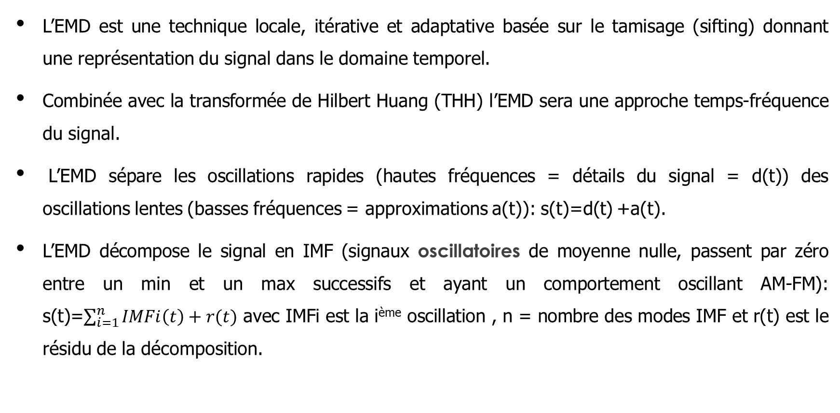
Section 1 : Les EMDs - principe (1)
L’EMD est une technique locale, itérative et adaptative basée sur le tamisage (sifting) donnant une représentation du signal dans le domaine temporel.
Combinée avec la transformée de Hilbert Huang (THH) l’EMD sera une approche temps-fréquence du signal.
L’EMD sépare les oscillations rapides (hautes fréquences = détails du signal = d(t)) des oscillations lentes (basses fréquences = approximations a(t)): s(t)=d(t) +a(t).
L’EMD décompose le signal en IMF (signaux oscillatoires de moyenne nulle, passent par zéro entre un min et un max successifs et ayant un comportement oscillant AM-FM): s(t)=$\sum_{i=1}^{n}{IMFi\left(t\right)+r(t)}$ avec IMFi est la i^{ème} oscillation , n = nombre des modes IMF et r(t) est le résidu de la décomposition.
Notes:
IMF= Fonction Modale intrinsèque
EMD= Décomposition modale empirique
Thèse obayda 2014
Seuil qui contrôle la qualité de la décomposition :
std_thr - Teste pour le proto-IMF comment la variance change entre les tamisages.
svar_thr - Teste pour le proto-IMF comment l'énergie change entre les tamisages.
total_power_thr - Teste pour l'ensemble de la décomposition la quantité d'énergie résolue.
range_thr - Teste pour l'ensemble de la décomposition si la différence est minime.

Slide 6
Section 1 : Les EMDs - principe (2)
L’EMD présente deux limitations : l’interpolation qui influe la qualité (détermination locale des enveloppes supérieure et inférieure de chaque mode par exemple les splines cubiques) et l’échantillonnage du signal.
L’EMD est utilisée pour le débruitage des signaux ECG mais avec deux critères de sélection des IMF basés sur la RMSE modale et la bande fréquentielle de chaque composante. Ce qui détermine si la composante contient du signal ou du bruit.
Les objectifs de débruitage des ECG par l’EMD sont : Eliminer la ligne de base; filtrage passe bande; détection du complexe QRS; améliorer la mesure de la VFC et rendre exploitable les ondes P.
Notes:
RMSE = erreur quadratique moyenne

Slide 7
Section 1 : Les EMDs - algorithme (1)
Le processus de l’EMD est composé de deux boucles:
La boucle de tamissage : pour extraire les IMF ce qui détermine l’echelle de l’EMD.
La boucle de vérification des critères d’une IMF .
Notes:
IMF= Fonction Modale intrinsèque
EMD= Décomposition modale empirique
Thèse obayda 2014

Slide 8
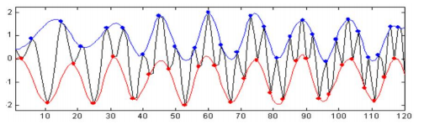
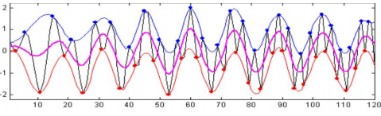
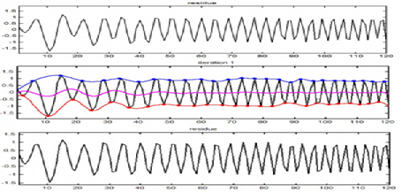
Section 1 : Les EMDs - algorithme (2)
1: Initialisation : r = f, k=1 2: Calcul de l’enveloppe moyenne e de r 3: Extraction de fonctions intermédiaires pi = r - e . 4: Tant que pi n’est pas un IMF répéter • Calcul de l’enveloppe moyenne e de pi
pi+1 = pi - ei ; i = i + 1
5: dk = pi, r = r - dk 6: Si r n’est pas monotone, retour à l’étape 2 et posons k = k + 1 sinon la décomposition est terminée.
Notes:
Etape 0 : initialiser le signal h₀(t) par x(t) et le signal résidu r(t) = x(t).
Etape 1 : La première étape consiste à identifier les extrema locaux signal h₀(t). C’est le début du processus de tamisage.
Interpoler ensuite tous les maximas avec la méthode des splines cubiques par exemple pour construire l’enveloppe supérieure (envsup) et même avec les minimas pour construire l’enveloppe inférieure(envinf)
Etape 2: Calcul de la moyenne locale du signal x(t)
m₁(t) =$\frac{{env}_{sup}+{env}_{inf}}{2}$
Étape 3 : Calculer la différence entre le signal et la moyenne m₁(t) afin de déterminer la première composante IMF notée h₁(t).
h₁(t) = h₀(t) - m₁(t).
Remplacer ensuite le signal h₀(t) par le signal h₁(t) et refaire les étapes de 1 à 3 jusqu’à satisfaire un critère donné.
Étape 4 : A l’issu de l’étape 3 qui indique la fin du processus de tamisage. Recueillir la première composante IMF d₁(t) = h₁(t) et calculer le signal résidu.
r₁(t) = r₀(t) - d₁(t).
Cette première IMF forme la composante haute fréquence du signal et le résidu r₁(t) contient les composantes des plus basses fréquences.
Étape 5 : Remplacer r₀(t) par r₁(t) et h₀(t) par h₁(t) et refaire les étapes 1 à 5 afin d’extraire les autres composantes IMF.
Ces étapes sont réitérées jusqu’à atteindre le nombre d’IMF désiré ou le nombre d’extremas de r₀(t)est inférieur à 2.
A chaque itération du processus de tamisage, la moyenne se rapproche de zéro .En sommant toutes les IMFs ainsi que le résidu, on retrouve le signal d’origine.

Slide 9
Section 1: EMD-Description de la base de données MIT-BIH “Arrhythmia Database” à longue terme
Date de publication | Version | Nombre des ECGs | Patients | Fréquence d’ecahantillonage | Résolution | Plage | Durée
2007 | 1.0.0 | 84 | FA paroxysmal ou permanente | 128 Hz | 12 bits | 20 mv | 24-25 heures
Types de fichiers
.atr Comporte les positions ou les moments d’apparition des pics R du signal ECG |  | .qrs annotations de battements non vérifiées générées par sqrs, avec terminaisons AF (T) |  | .dat Chaque enregistrement dans ce fichier contient des données numérisées de deux signaux différents correspondant aux deux dérivations ..... |  | .head Ce fichier contient les paramètres d’interprétation du fichier de données correspondant (fréquence d’échantillonnage, gain d’amplification, dérivations utilisées, nombre d’échantillons, pathologie, etc.

Slide 10
Section 1: EMD-Description de la base de données MIT-BIH Arrhythmia Database PAFDB
Date de publication | Version | Nombre des ECGs | Patients | Fréquence d’ecahantillonage | Resolution | Durée
2001 | 1.0.0 | 50 | 48 – FA paroxysmal ou sans PAF | 128 Hz | 16 bits | 30 min (2 signals) et 5 min (2 signals)
Types de fichiers
.dat contiennent les ECG numérisés |  | .qrs sont des fichiers d'annotation (binaires) générés par la machine, fournis pour la commodité de ceux qui ne souhaitent pas utiliser leurs propres détecteurs de QRS. Veuillez noter que les fichiers .qrs ne sont pas vérifiés et contiennent des erreurs n: sujets témoins sains. Pxc : sujets atteint fe la FA paroxystique et px: précède immédiatement l'épisode de FAP. T :enregistrements de l'ensemble de test |  |  | .head spécifient les noms et les formats des fichiers de signaux associés ; ces fichiers d'en-tête sont nécessaires au logiciel disponible sur ce site

Slide 11
Section 1: EMD-Python
Code sur spyder.

Slide 12
Plan de la présentation
Les EMDs: principe – algorithme et applications sur les signaux des MIT-BIH.
Résumé des articles reçus par Mme Heurtier.
Discussion de l’article sur overleaf.

Slide 13
Section 2: Article 1:Deep Neural Networks Can Predict NewOnset Atrial Fibrillation From the 12-Lead ECG and Help Identify Those at Risk of Atrial Fibrillation– Related Stroke
Date: 2021 | Objectif : Prédiction d’un début d’une FA durant 1 an ce qui peut aider à identifier les patients à risque d‘AVC.
Auteurs Sushravya Raghunat et al. | Pré-traitement. Diviser les données en modèle d’entrainement (20%:avant 2010) et test (80%:entre 2010-2014) Features. *ECG numériques (Dérivations I,II,V1 et V5 : 0-5s -Dérivations V1,V2,V3 , II et V5 : 5-7.5s -Dérivations II,V1,V4,V5 et V6 : 7.5s -10s) * Age et sexe. | Leads: 12 | Sensitivité 69 % | Specifité 81 % | Accuracy - %
Modèle IA (ML/DL) DNN :deep convolutional neural network |  | Durée du signal --- | F1-score - | ROC 85% | Délai --
Clas/Pred Détection de la FA paroxystique et prédiction d’une FA incidente. |  | Outils Python (3.6.8) – R(4.0.0) et lifelinespackages(0.24.1) | Training 20% | Test 80%
 | Base de données 430 000 patients sans FA âgé de plus que 18 ans (1.6 million ECG à 12 dérivations ; fe=250 Hz et résolution 1 μV)
Notes:
De mme Heurtier :7-Raghunath et al 2021-5-4-21

Slide 14
Section 2: Article 2: Revisit to the Prognostic Value of Premature Atrial Contraction Burden in 24-h Holter Electrocardiography for Predicting Undiagnosed Atrial Fibrillation
Date: 2021 | Objectif : Prédiction une FA non diagnotisé en utilisant un Hotler 24 heures
Auteurs Kenichi Sasaki et al. | Pré-traitement. - Features. *Cliniques( âge , sexe ,BMI ,...) *La moyenne et l’écart type. | Leads: 12 | Sensitivité 69 % | Specifité 72% | Accuracy - %
Modèle IA (ML/DL) DNN :deep convolutional neural network |  | Durée du signal --- | F1-score - | ROC 72% | Délai --
Clas/Pred Prédiction |  | Outils - | Training - | Test -
 | Base de données *61 patients avec FA. *147 patients sans FA âgé de plus que 50 ans
Notes:
Mme Heurtier :8-Sasaki et al 2021-4-6-21

Slide 15
Section 2: Article 3:Development, validation, and proof-of-concept implementation of a two-year risk prediction model for undiagnosed atrial fibrillation using common electronic health data (UNAFIED)
Date: 2021 | Objectif :Construire un modèle prédictif pour identifier le risque à 2 ans de développer une FA chez les personnes n'ayant pas encore reçu de diagnostic de FA.
Auteurs Randall W. Grout et all | Pré-traitement. - Features. CHA2DS2‑VAS | Leads: | Sensitivité 74 % | Specifité 74 % | Accuracy - %
Modèle IA (ML/DL) Régression logistique (Trois nouveaux modèles et deux précédents). |  | Durée du signal --- | F1-score - | ROC - | Délai --
Clas/Pred Prédiction |  | Outils - | Trai-ning | Test -
 | Base de données 31 474 cas de FA (âge moyen: 71,5 ans ; femmes 49 %) et 22 078 témoins (âge moyen:59,5 ans ; femmes 61 %) ≥40 ans Indiana Network for Patient Care 2016 à 2017 (période de résultats) et de 2014 à 2015 (période de référence)
Notes:
Mme Heurtier :9-Grout et al 2021-4-6-21
electronic health record (EHR)

Slide 16
Section 2: Article 4: From ECG signals to images: a transformation based approach for deep learning
Date: 2021 | Objectif : Transformer un signal en une image pour diagnostiquer l’arrythmie ventriculaire.
Auteurs Mahwish Naz et al. | Pré-traitement. 2 phases : transformer le signal en une image binaire puis l’extraction des caractéristiques des images. Features. Entropie puis 1000 à 2000 caractéristqiues extraites de l’entropie. | Leads: 2 | Sensitivité % | Specifité % | Accuracy 97.6%
Modèle IA (ML/DL) CNN et deep learning |  | Durée du signal --- | F1-score - | ROC % | Délai --
Clas/Pred Prédiction |  | Outils Matlab | Training 50% | Test 50%
 | Base de données MIT-BIH, CUDB NSR
Notes:
Mme Heurtier :10-Naz et al 2021-12-4-21

Slide 17
Plan de la présentation
Les EMDs: principe –algorithme et applications sur les signaux des MIT-BIH.
Résumé des articles reçus par Mme Heurtier.
Discussion de l’article sur overleaf.

Slide 18
Section 3. Discussion de l’article sur overleaf
https://www.overleaf.com/project/601a6cc6f8b8158696b6998b

Slide 19
Perspectives
Appliquer en Python :
La phase d’extraction des données.
La phase de sélection de données.
Appliquer un modèle de classification et un autre de prédiction sur ces données.
Analyser les performances.

Slide 20
Merci pour votre attention

